Slide 1
Интеллектуальная викторина
«О спорт, ты - мир!»

Slide 2
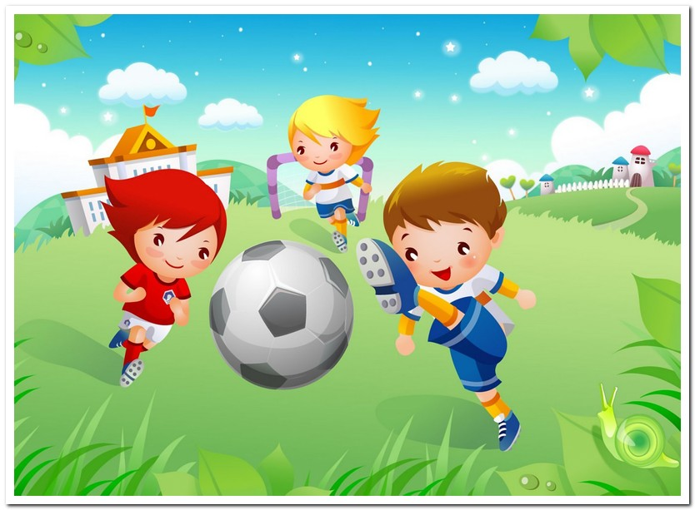
Категория
«Спортивная разминка»

Slide 3
1. Стили какого вида спорта называются кроль, брасс, баттерфляй ?

Slide 4
2. Катание на доске по волнам

Slide 5
3.Какой вид спорта называют «Королевой спорта»

Slide 6
4. Если боксер не встает в течение десяти секунд — это...

Slide 7
5. Специальное сооружение для безопасности стрельбы — это

Slide 8
6. Назовите родину современного футбола

Slide 9
7. Страна где зародились Олимпийские игры

Slide 10
8. В какой командной игре пользуются самым тяжелым мячом?

Slide 11
9. На что восходят спортсмены для награждения?

Slide 12
10. Как в легкой атлетике называется дистанция 42 км 195 м

Slide 13
Ответы
«Спортивная разминка»

Slide 14
1. Стили какого вида спорта называются кроль, брасс, баттерфляй ?

Slide 15
2. Катание на доске по волнам

Slide 16
3.Какой вид спорта называют «Королевой спорта»

Slide 17
4. Если боксер не встает в течение десяти секунд — это...

Slide 18
5. Специальное сооружение для безопасности стрельбы — это

Slide 19
6. Назовите родину современного футбола

Slide 20
7. Страна где зародились Олимпийские игры

Slide 21
8. В какой командной игре пользуются самым тяжелым мячом?

Slide 22
9. На что восходят спортсмены для награждения?

Slide 23
10. Как в легкой атлетике называется дистанция 42 км 195 м

Slide 24
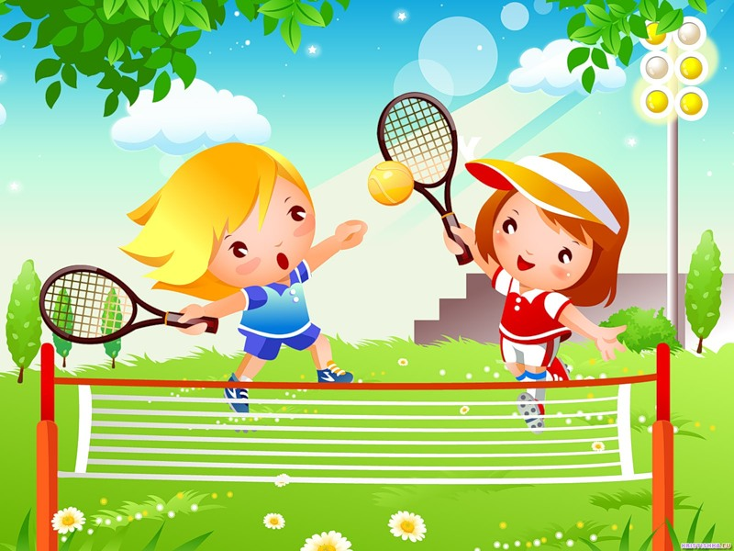
Категория
«Олимпийские игры»

Slide 25
0
1. Сколько колец в Олимпийской эмблеме?

Slide 26
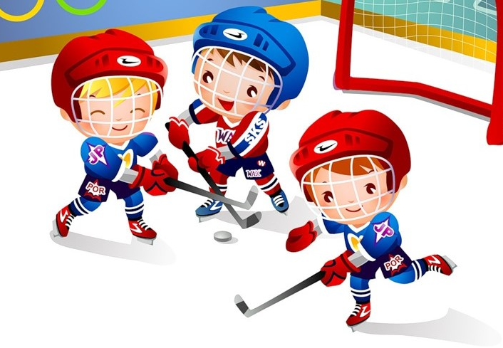
2. Где проводились первые Олимпийские игры в России?

Slide 27
3. Чем награждались победители древних Олимпийских игр?

Slide 28
4. Какую часть света обозначает желтый цвет в олимпийской символике?

Slide 29
5. Какой вид спорта не является олимпийским
А. Баскетбол Б. Кёрлинг
В. Пляжный футбол Г. Гандбол

Slide 30
6. Сколько раз олимпийская сборная России (СССР) становилась олимпийским чемпионом по хоккею
А. 10 Б. 12 В. 7 Г. 9

Slide 31
7. В каком году состоялись первые Олимпийские игры в нашей стране
А. 1970 Б. 1980 В. 2004 Г. 2014

Slide 32
8. На открытии любых Олимпийских игр команды идут в порядке алфавита страны-организатора. Но первой всегда шествует команда одной и той же страны. Какой?

Slide 33
Ответы
«Олимпийские игры»

Slide 34
0
1. Сколько колец в Олимпийской эмблеме?

Slide 35
2. Где проводились первые Олимпийские игры в России?

Slide 36
3. Чем награждались победители древних Олимпийских игр?

Slide 37
4. Какую часть света обозначает желтый цвет в олимпийской символике?

Slide 38
5. Какой вид спорта не является олимпийским
А. Баскетбол Б. Кёрлинг
В. Пляжный футбол Г. Гандбол

Slide 39
6. Сколько раз олимпийская сборная России (СССР) становилась олимпийским чемпионом по хоккею
А. 10 Б. 12 В. 7 Г. 9

Slide 40
7. В каком году состоялись первые Олимпийские игры в нашей стране
А. 1970 Б. 1980 В. 2004 Г. 2014

Slide 41
8. На открытии любых Олимпийских игр команды идут в порядке алфавита страны-организатора. Но первой всегда шествует команда одной и той же страны. Какой?

Slide 42
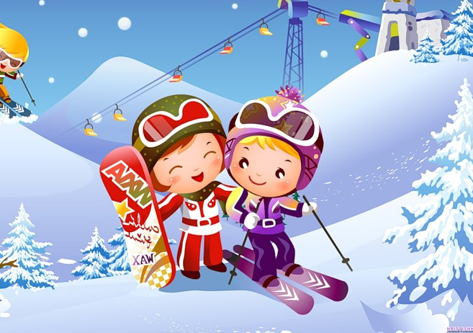
Категория
«Верю – не верю»

Slide 43
1. В Олимпийских играх древности могли участвовать женщины

Slide 44
2. Футбольная сборная России (СССР) никогда не становилась Олимпийским чемпионом по футболу

Slide 45
3. Перетягивание каната было Олимпийским видом спорта

Slide 46
4. Есть ли на эмблеме Олимпийских игр кольцо коричневого цвета?

Slide 47
5. Возобновление проведения Олимпийских игр произошло в 19 веке

Slide 48
6. На церемониях открытия Олимпийских игр по традиции в небо выпускают орлов

Slide 49
7. Больше всего Олимпийских игр современности проводили США

Slide 50
8. Первую в историю Олимпийских игр золотую медаль Россия (Российская империя/ СССР) завоевала в фигурном катании?

Slide 51
Ответы
«Верю – не верю»

Slide 52
1. В Олимпийских играх древности могли участвовать женщины

Slide 53
2. Футбольная сборная России (СССР) никогда не становилась Олимпийским чемпионом по футболу

Slide 54
3. Перетягивание каната было Олимпийским видом спорта

Slide 55
4. Есть ли на эмблеме Олимпийских игр кольцо коричневого цвета?

Slide 56
5. Возобновление проведения Олимпийских игр произошло в 19 веке

Slide 57
6. На церемониях открытия Олимпийских игр по традиции в небо выпускают орлов

Slide 58
7. Больше всего Олимпийских игр современности проводили США

Slide 59
8. Первую в историю Олимпийских игр золотую медаль Россия (Российская империя/ СССР) завоевала в фигурном катании?

Slide 60
Категория
«Узнай вид спорта»

Slide 61
1. Снаряд для метания весом меньше килограмма и длиной свыше двух метров.

Slide 62
2. Восхождение на труднодоступные горные вершины.

Slide 63
3. Вид горнолыжного спорта, заключающийся в спуске с гор на специальной доске.

Slide 64
4. Первое название этого вида спорта – «гонки военных патрулей»

Slide 65
5. Спуск на многоместных спортивных санях по желобу.

Slide 66
6. В этом командном виде спорта вратари среди защиты имеют лишь шапочки для защиты ушей

Slide 67
7. Так называется бег на коньках на хоккейной площадке

Slide 68
8. Сет, гейм, эйс – это термины какого вида спорта

Slide 69
Ответы
«Узнай вид спорта»

Slide 70
1. Снаряд для метания весом меньше килограмма и длиной свыше двух метров.

Slide 71
2. Восхождение на труднодоступные горные вершины.

Slide 72
3. Вид горнолыжного спорта, заключающийся в спуске с гор на специальной доске.

Slide 73
4. Первое название этого вида спорта – «гонки военных патрулей»

Slide 74
5. Спуск на многоместных спортивных санях по желобу.

Slide 75
6. В этом командном виде спорта вратари среди защиты имеют лишь шапочки для защиты ушей

Slide 76
7. Так называется бег на коньках на хоккейной площадке

Slide 77
8. Сет, гейм, эйс – это термины какого вида спорта

Slide 78
Молодцы!

